Slide 1
Suomalainen sääty-yhteiskunta
Monialainen oppimiskokonaisuus / Äidinkieli ja kirjallisuus

Slide 2
Opettajat arvioivat työskentelyäsi koko monialaisen oppimiskokonaisuuden ajan.
Työn iloa!

Slide 3
Tutustumme oman parimme tai pienryhmämme roolihahmoihin haastattelemalla.
Käytämme haastattelun materiaalina historian tunneilla tehtyjä roolihahmosuunnitelmia.

Slide 4
HAASTATTELU
Haastattelun sisältö:
nimi
ikä
perhe (Onko perhettä? Keitä perheeseen kuuluu?)
asuinpaikka
ammatti (Minkälaista työtä tekee? Kuinka paljon työtä on? Missä työtä tehdään? Jos olet lapsi, millaista elämä on?)
＋muuta vapaavalintaista kerrottavaa
Jakaudutaan aiemmin sovittuihin pareihin tai ryhmiin.
Otetaan esille roolihahmosuunnitelmat.
Valitkaa, missä järjestyksessä haastattelette toisianne.
Käyttäkää apuna viereistä listaa.

Slide 5
Vertaisarviointi
Teemme vertaisarvioinnin.
Annamme rakentavaa palautetta roolihahmosuunnitel-
masta opettajan ohjeiden mukaan.
Oliko suunnitelmassa kaikki vaaditut osat?
Mikä suunnitelmassa oli hyvää?

Slide 6
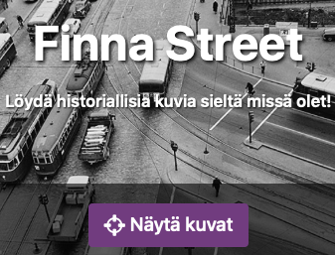
Tiedonhakua FinnaStreetissä
Harjoittelemme tiedonhakua Finna.fi-sivuston Finna Street -palvelussa. Etsimme kuvan rooli- hahmomme kuvitteelli-
sesta kotipaikasta.
(Lähde: Finna.fi, CC BY)

Slide 7
KUVAHAKU-
TEHTÄVÄ
(Finna.fi ja
Finna Street)
Finna.fi on hakupalvelu, josta löydät aineistoja suomalaisista arkistoista, kirjastoista ja museoista. Sivustolla on paljon materiaalia, joten tiedonhaussa kannattaa käyttää “rajausta”.
Finna Street on Finna.fi:n palvelu, jossa etsit aineistoa itse rajaamaltasi alueelta.

Slide 8
Kuvahakutehtävän ohjeet 1/2
Aloita tarkistamalla, missä roolihahmosi asuu.
Kirjoita internet-selaimen osoitekenttään osoite:
www.finna.fi
Vieritä sivua alaspäin ja etsi Finna Street-palvelu. Napauta palvelu auki.
Valitse “rajaa alue kartalta”. Sivulle aukeaa Suomen kartta.
Etsi Suomen kartalta roolihahmosi asuinpaikka. Voit suurentaa karttaa +-merkistä tai venyttämällä karttaa kahdella sormella.

Slide 9
Kuvahakutehtävän ohjeet 2/2
Napauta “rajaa alue” -painiketta ja ala vetää kartalle oikeaan kohtaan “viivaa”, jolloin karttaan alkaa muodostua ympyrä.
Kun olet rajannut sopivan alueen, napauta “hae”.
HUOM!
Ympyrän kohtaa voit säätää tarttumalla kiinni keskustassa näkyvään ✥-ristiin.
Ympyrän kokoa voit säätää tarttumalla kiinni ympyrän rajalla näkyvään ↔-nuoleen.

Slide 10
Kuvahakutehtävän ohjeet 2/2
Kokeile esimerkiksi seuraavia rajauksia:
Aineistotyyppi
kuva/valokuva/paikka/rakennus
Alue
Valitse listalta osuvin paikannimi tai säädä “rajaa karttasijainnilla” -rajaimella aluetta tarvittaessa pienemmäksi tai suuremmaksi
Valmistusvuosi
Etsi 1800-luvun ja 1900-luvun alkupuolen kuvia
h. Napauta vielä “rajaa hakua”, jotta saat näkyviin tähän työhön sopivia roolihahmon asuinrakennuksen kuvia.
i. Selaile kuvia ja näe, millaisissa maisemissa 1800-luvulla asuttiin. Valitse löytämiesi kuvien joukosta kuva rakennuksesta, jossa oma roolihahmosi olisi voinut asua. Tallenna kuva ja hyödynnä sitä myöhemmin kirjoitustehtävässä.

Slide 11
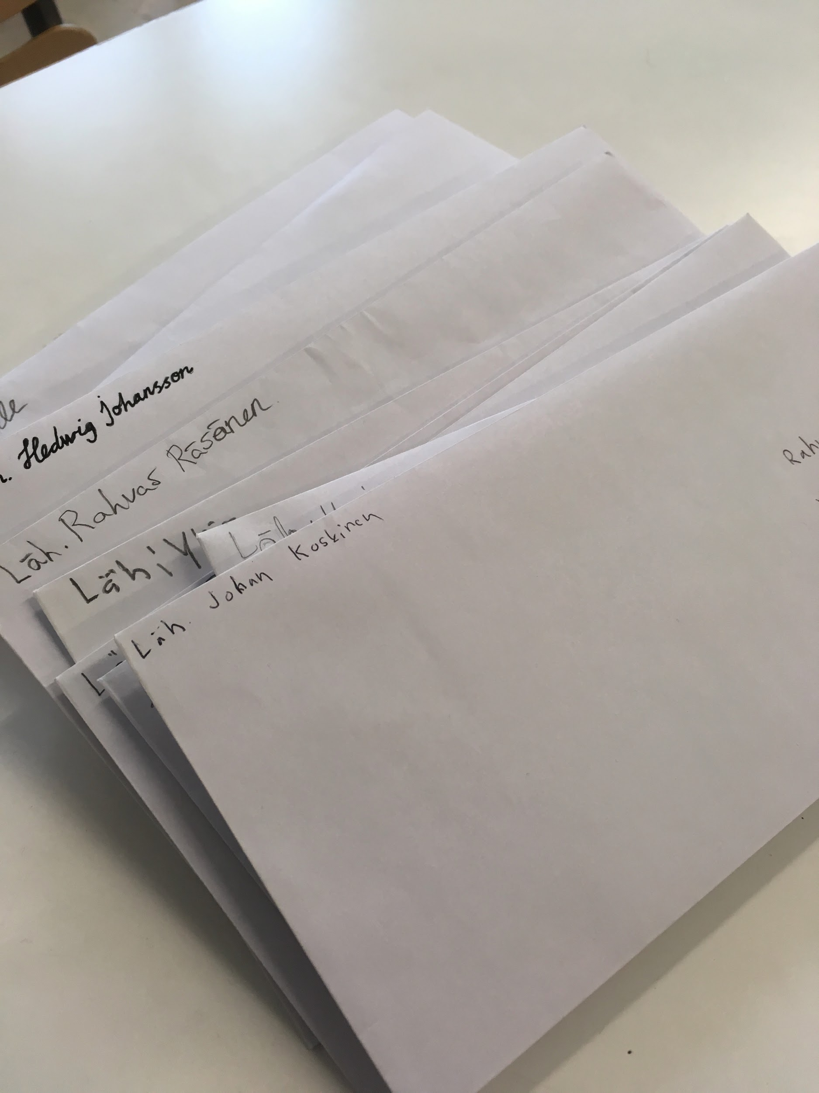
Kirjoitamme kirjeen oman roolihahmomme äänellä
parillemme.
Lopuksi luemme parimme
lähettämän kirjeen.

Slide 12
KIRJETEHTÄVÄ
KIRJEEN KIRJOITTAMINEN
Kirjeen rakenne ja sisällön suunnittelu
Rakennemalli ja kirjeen kirjoittaminen
Kirjeiden lähettäminen ja parin kirjeen lukeminen
Eläydy roolihahmosi elämään ja asuinympäristöön.

Slide 13
Kirjeen rakenne ja sisällön suunnittelu 1/2
Kirjoita yläkulmaan roolihahmosi asuinpaikkakunta ja kirjeen kirjoittamisen kuvitteellinen päivämäärä (1800-luvulla).
Tervehdi kirjeen alussa oman parisi/ryhmäläisesi roolihahmoa.
Kirjoita siitä, millaisella tuulella kirjoitat kirjettä. Onko olosi rauhallinen, hyväntuulinen tai onnekas, vai oletko surullinen, onneton tai kenties rauhaton?
Kerro, millaista elämäsi on ollut viime aikoina.
Kerro, millaisia huolia sinulla on.
Kerro jokin iloinen uutinen.

Slide 14
Kirjeen rakenne ja sisällön suunnittelu 2/2
Kysy kuulumisia kirjeesi vastaanottajalta eli parisi tai ryhmäläisesi roolihahmolta.
Toivota jotakin (onnea, hyvää jatkoa, kesää jne.) parisi/ryhmäläisesi roolihahmolle.
Allekirjoita kirje roolihahmosi nimellä.
Käytä inspiraationa Finna Streetistä löytämääsi kuvaa roolihahmon kodista jo aiemmin tekemääsi roolihahmosuunnitelmaa.

Slide 15
b. Rakennemalli ja kirjeen kirjoittaminen
Mäntyharjulla 5.10.1889
(paikka) (päiväys)
Hei, ________!
(vastaanottajan nimi)
Kirjoitan sinulle __________________. Elämä on viime (millaisella tuulella)
aikoina ollut ________. _______________________.
(millaista) (tapahtumat)
_______________________. ___________________.
(huolet) (iloiset uutiset)
______________________________________?
(parin kuulumisten kysely)
__________________________.
(toivotukset)
_____________________
(allekirjoitus)
Kun suunnitelmasi on valmis, voit aloittaa kirjoittamisen
opettajan ohjeen mukaan joko paperille tai käsin.
Kiinnitä huomiota fonttiin ja käsialaan. Muista tarkistaa työsi.
Voit kirjoittaa suoraan suunnitelmasi avulla tai käyttää lisäksi apuna viereistä rakennemallia.

Slide 16
c. Kirjeen lähettäminen ja parin kirjeen lukeminen
Kirjoita käsin tehtyyn tai tulostettuun kirjeeseesi parisi/ryhmäläisesi nimi ja hänen roolihahmonsa nimi.
Anna kirje opettajallesi.
Jakakaa kirjeet oikeille vastaanottajille.
Lukekaa kirjeistä, millaista elämää 1800-luvun suomalaiset kuvitteellisesti elivät.

